Slide 1

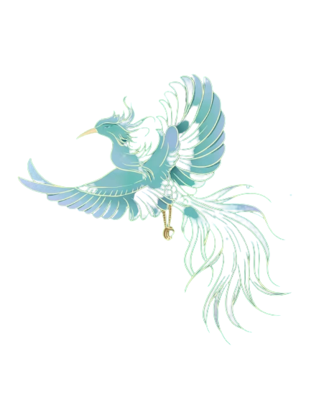
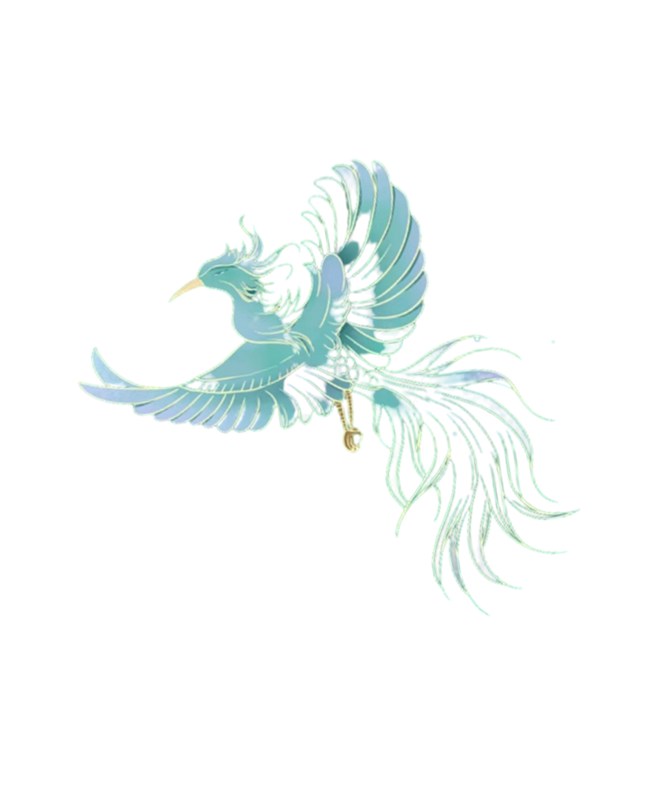

仿生飞行器-三青
团队名称：芜湖一飞冲天
创新主要软件：AutoCAD、SolidWorks

Slide 2


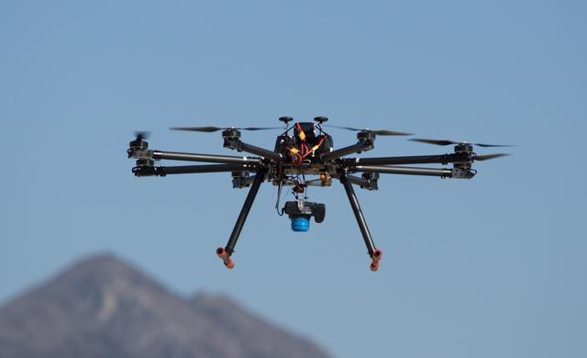
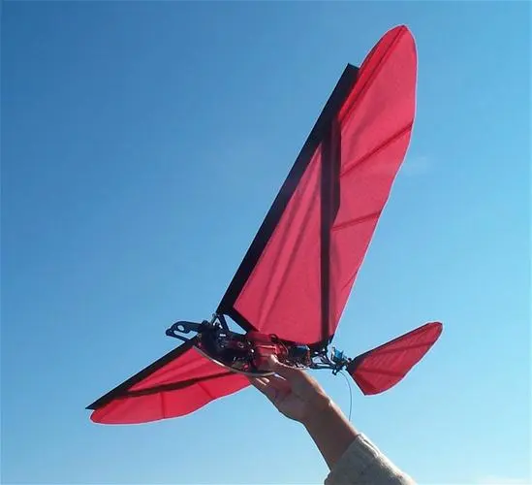
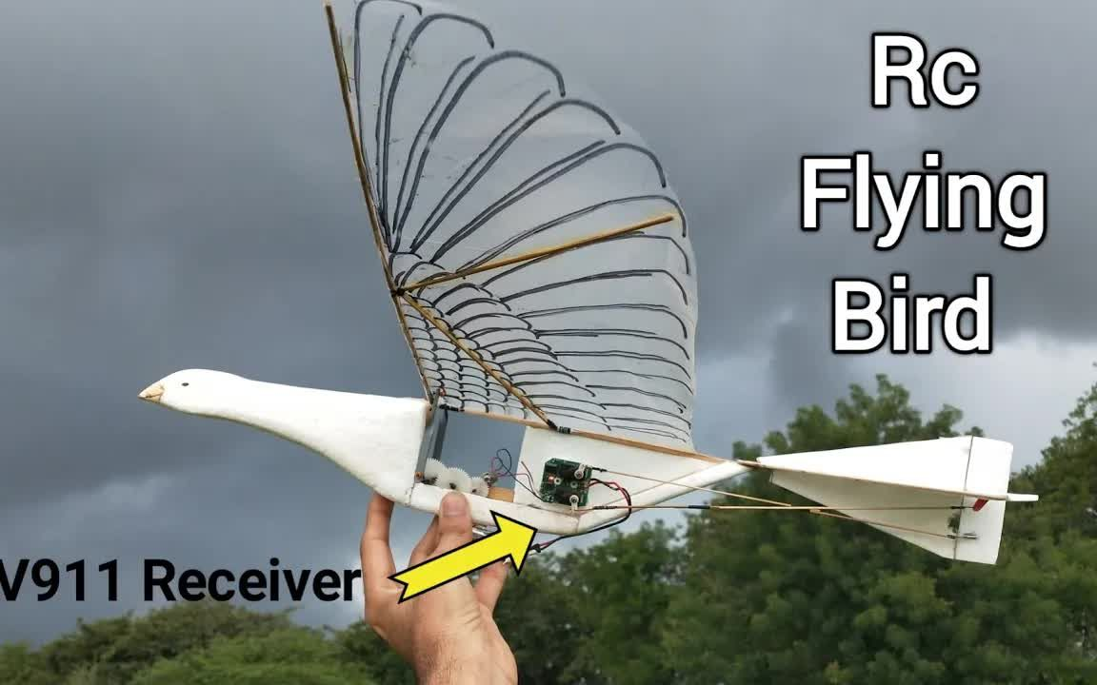

设计背景
1
随着传统飞行器噪音大,扑翼飞行器在军用和民用领域方面的应用日益广泛,有不少大学和科研院所进行了扑翼飞行器的研究与制作，其中，单自由度扑翼机构能够实现鸟类翅膀的一维上下扑动，但无法更加准确地模仿鸟类的实际飞行。多自由度扑翼机构能够实现复杂运动，但机构形式较为复杂，不易进行实际制作。

Slide 3
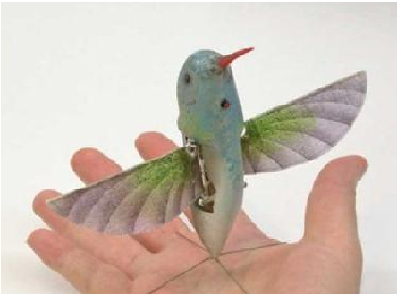
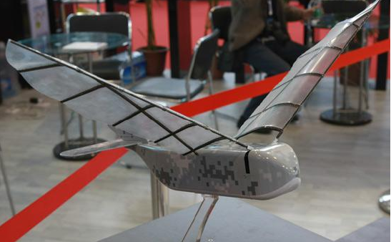
研究背景
2
国外
多伦多大学的扑翼飞行器：蜂鸟机器人NanoHumingbirdu，该项目从2005年启动，致力制造一个不大于7.5厘米，负载2g，自重不超过10g，能飞行1km，悬停数十秒且飞行速度不低于5米/秒的微型飞行器。2011年实 现带有摄像系统，能上下俯仰、翻转、悬停等多种飞行方式，持续飞行11min的蜂鸟机器人。
国内
西工大下属的爱生公司研制的ASN-211：机采用传统的四杆机构驱动，翼面呈上表面弧线薄翼，重220g，翼展60cm，航速6-10m/s。ASN-211整个机构主要由高强度铝合金、钦合金、PE工程塑料制成，其优点是噪音小、方便携带等特点，在执行侦察任务时可无声接近目标区，且不被发现。

Slide 4
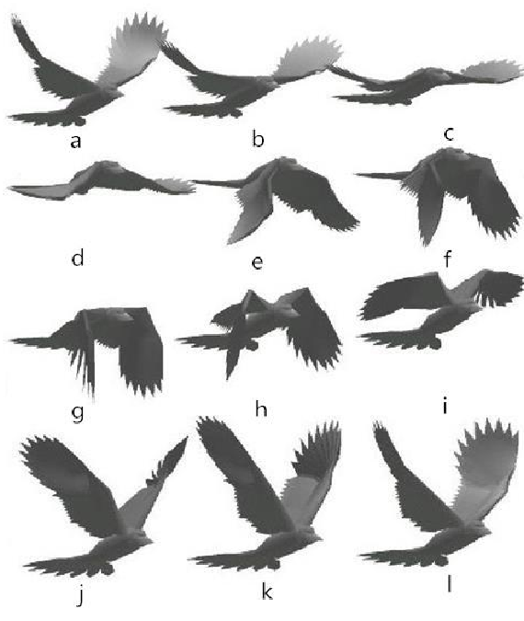
飞行原理分析
3
鸟类运动拆解分析
鸟类经过长期的自然进化，是天生的飞行大师，我们团队通过研究鸟类飞行过程，分析飞行特点，总结出如下规律：
(1)下扑阶段:鸟翼从最高点开始下扑，扑翼基本保持展开状态，外翼有小幅度的弯曲折叠，其后外翼的折叠幅度继续增大，如图中a-f。
(2) 抬升阶段:弯曲折叠完成后，翅膀保持原有的拱形，从最低点开始上扑，在最高点处有小幅度的折叠，如图中 g-I。
鸟类扑翼飞行一个周期分解

Slide 5
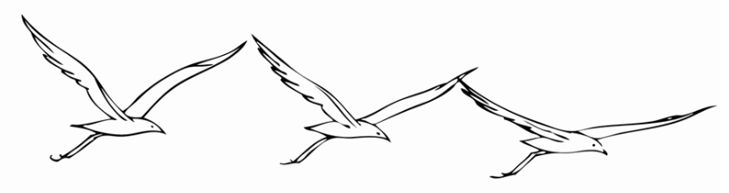
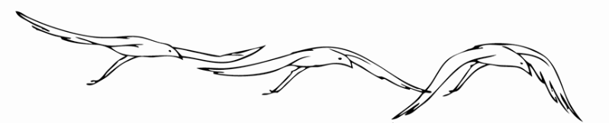
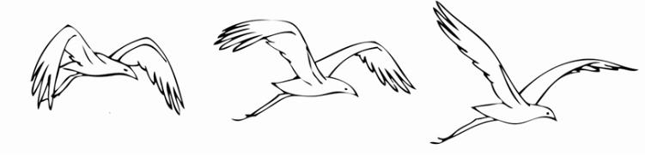
飞行原理设计
4
通过各种观察结果表明，鸟类在飞行过程可以将飞行动作看作是简单动作的组合，一般可以分为三部分:
(1)垂直运动：该过程主要的运动形式是翅膀在垂直平面内的上下扑动运动，其他的动作都是该动作的基础上进行的，是产生升力和推力的重要运动。
(2)轴向运动：主要体现在翅膀弦向的扭转动作，即攻角的变化。而鸟类的翅膀在运动时内翼的攻角变化很小，基本忽略不计，因此该运动基本产生在外翼上，使得外翼在运动时可以产生水平方向的推力。
(3) 折展运动：该运动是翅膀在展向完成的。通过展开和收拢增加或减小翅膀的受力面积，使得在一个运动周期内的升力能有效提升。

Slide 6
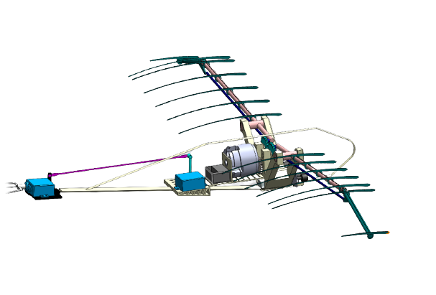
总体设计
5
扑翼飞行器飞行灵活，飞行效率高，选续航时间长
采用减速无刷电机组为飞行器提供强大动力，搭载的微计算机组配合头部的雷达-可见光混合模块。
机翼设计灵感来源于鹰的宽大翅膀，使得飞行器有极强的滑翔性能和滞空性。
尾羽采用单个舵机直驱，使飞行器具有良好的操纵性。
机身预留了载荷平台，可以变换搭载可见光，热成像，多光谱相机等载荷。

Slide 7
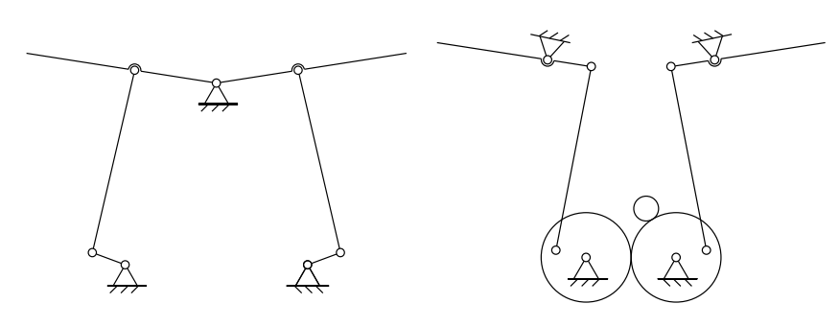
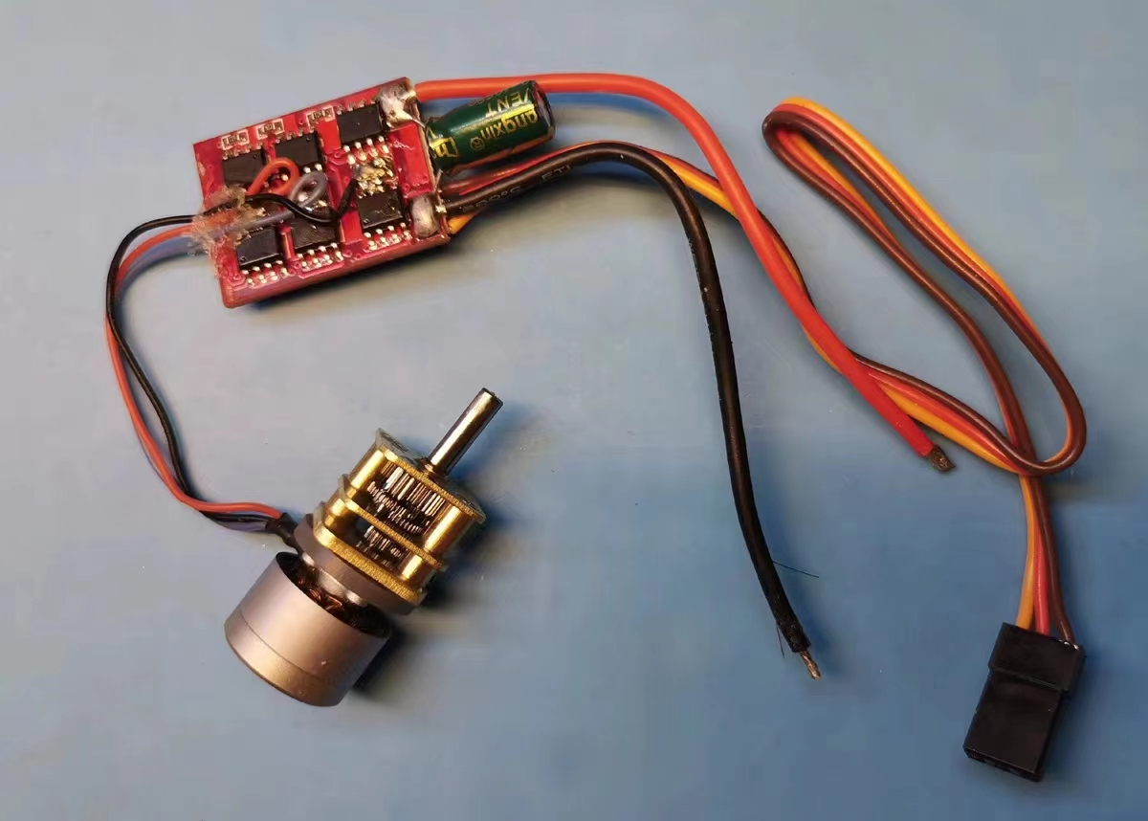
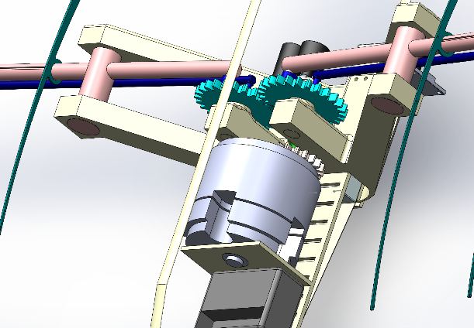
结构设计
6
驱动部分：
使用双曲柄摇杆机构，电机在转动时通过齿轮减速机构使扑翼飞行器达到设计扑动频率。
“三青”驱动源采用较大力矩特性的无刷电机，通过无刷电机不断地往复运动，机械结构进行传动，带动翅膀产生往复的扑动。
无刷减速电机选型
电机规格：1426 850KV
减速机：1：35行星减速机
电压：7.6V
额定功率：25.8W
最大功率:41.2W

Slide 8
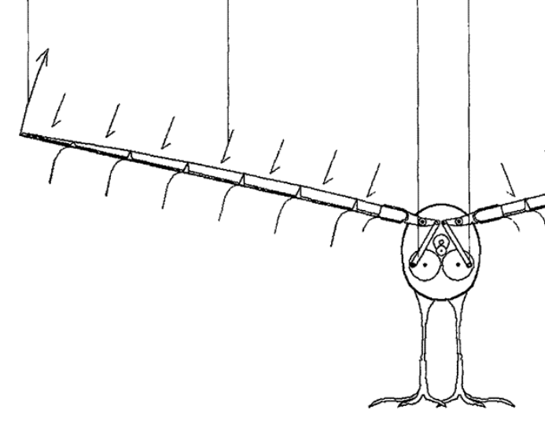
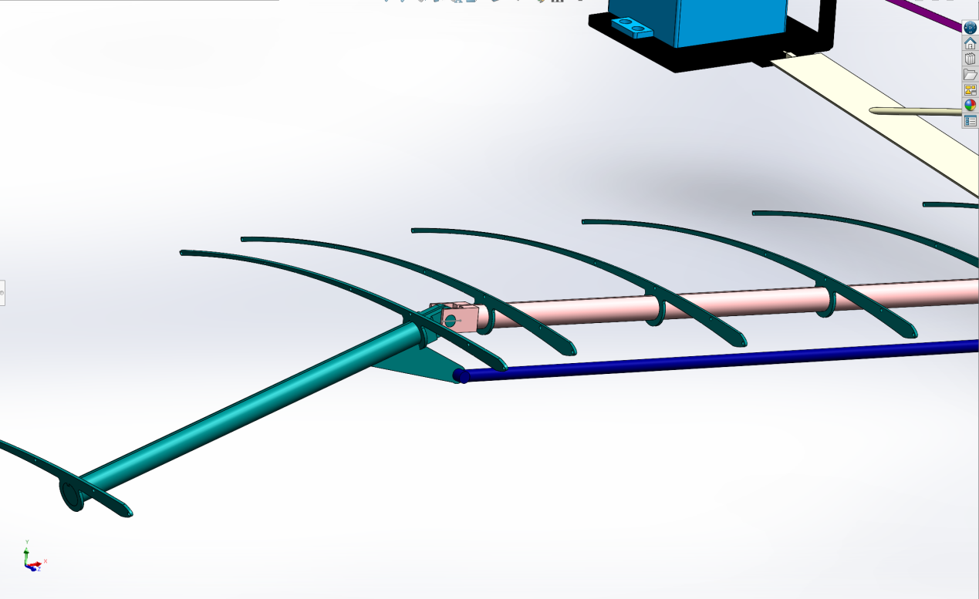
结构设计
7
打破既往扑翼机设计传统
国内外研究的扑翼飞行器的扑翼机构大多是单自由度,不能够实现预期的鸟类飞行姿态和飞行规律。
“三青”设计为双段式机翼，具有两个自由度，带来了更大的活动空间和活动角度。结合滑翔前进的飞行方式，可以充分利用有限的能源达到更高的飞行时长。比起单自由度，双自由度的扑翼意味着同样的电机输出可以带来更强的升力。
单段式扑翼机构细节
二段式扑翼机构细节

Slide 9
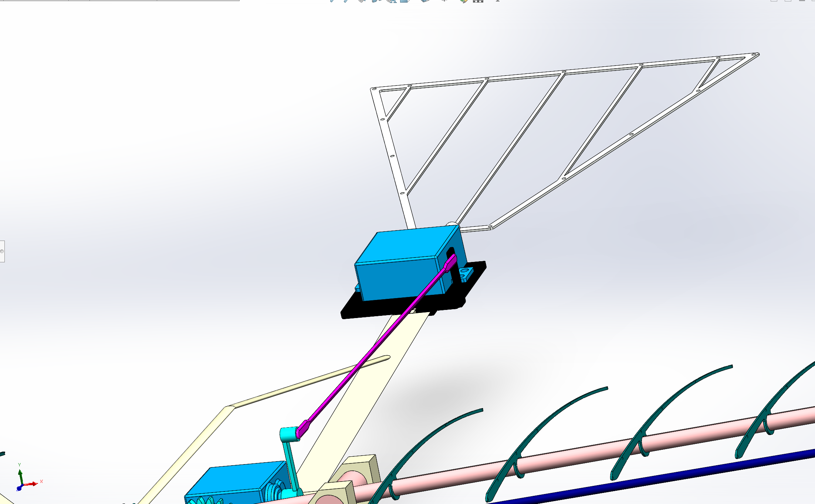
结构设计
7
尾翼驱动：
目前，仿生飞行器尾翼部分通常都是通过舵机驱动钢丝带动尾翼转动，这种方式转向幅度相对较小。
我们通过改良设计，采用单个舵机直驱，单舵机推拉的方式，控制尾翼的偏航摆动和俯仰摆动。响应灵活，舵面转动幅度大，能让飞行器在空中更加灵活。

Slide 10
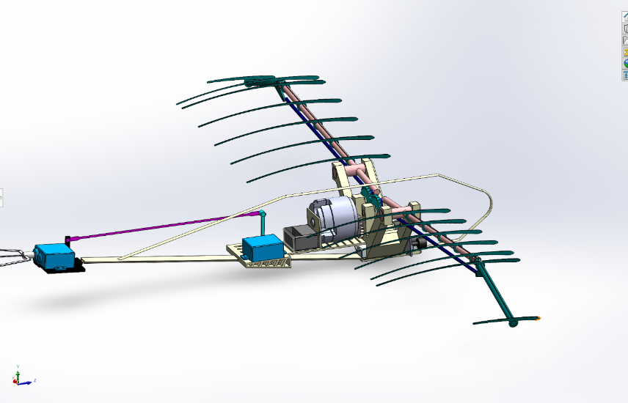
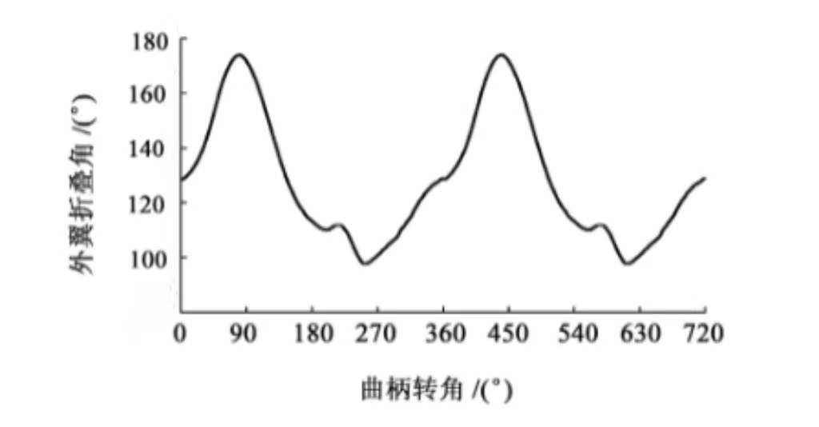
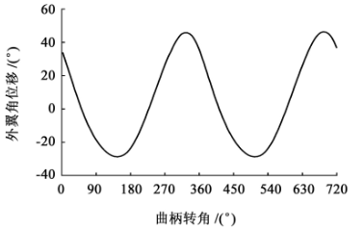
详细参数
8
机翼面积 | 机身重量 | 最大起飞重量 | 翼载荷 | 最大飞行速度
1285cm² | 150g | 240g | 5.3g/cm² | 6.7m/s
控制距离 | 图传距离 | 激光雷达探测距离 | 电池容量 | 最大飞行高度
3km | 3km | 25m | 2S 800mAh | 200m
飞行器整体骨架设计图（未覆机翼蒙皮）

Slide 11
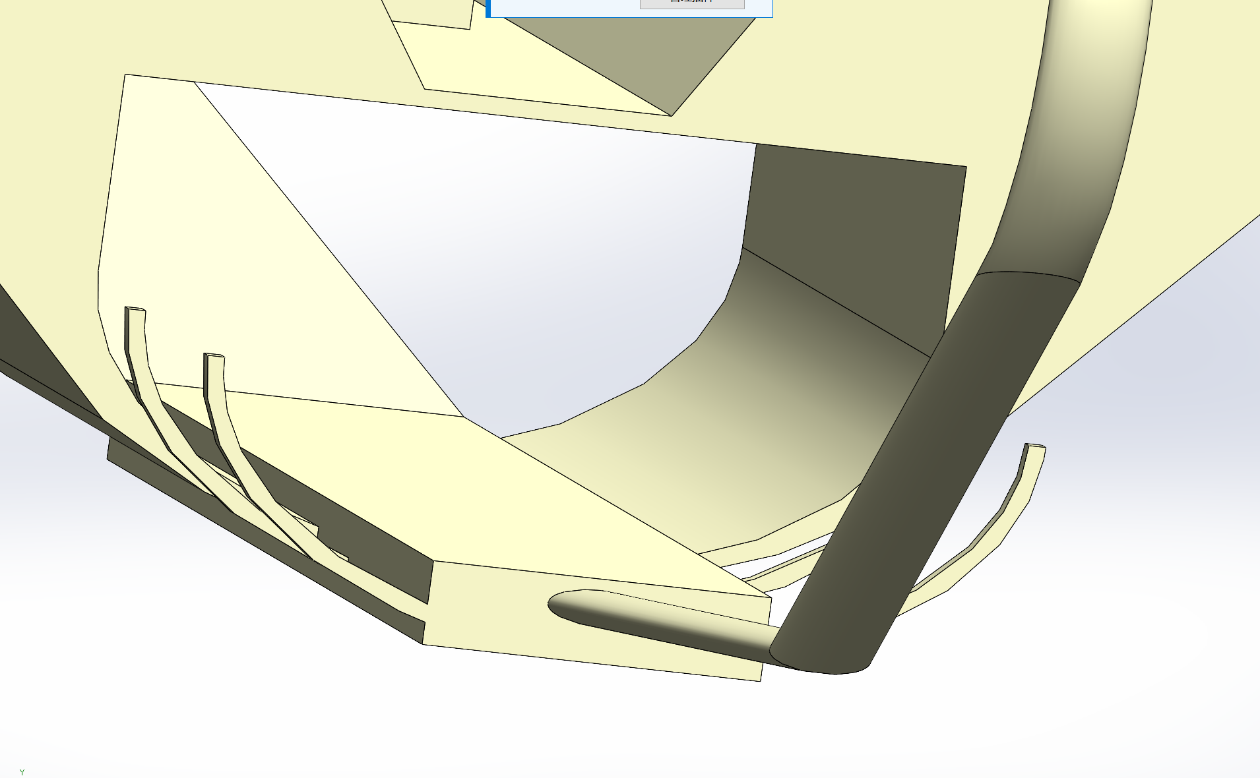
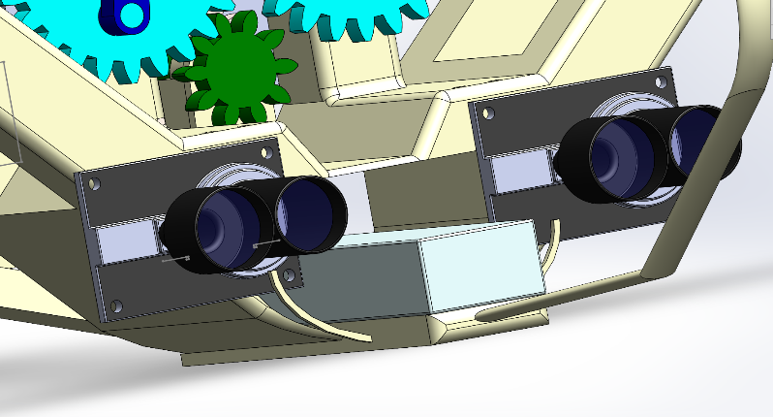
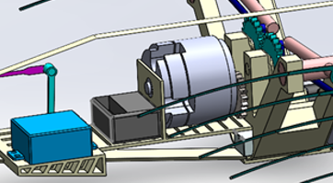
优势介绍
8
有效载荷
机腹重心点处设计了一个载荷舱，可自由更换想要的载荷。
双光传感器
机身核心两侧装
有双光传感器，
可敏感地进行
障碍物探测和
距离测量。
无刷电机组
无刷电机效率高寿命长有良好的调速性能，行星减速组传动效率高，震动小。

Slide 12
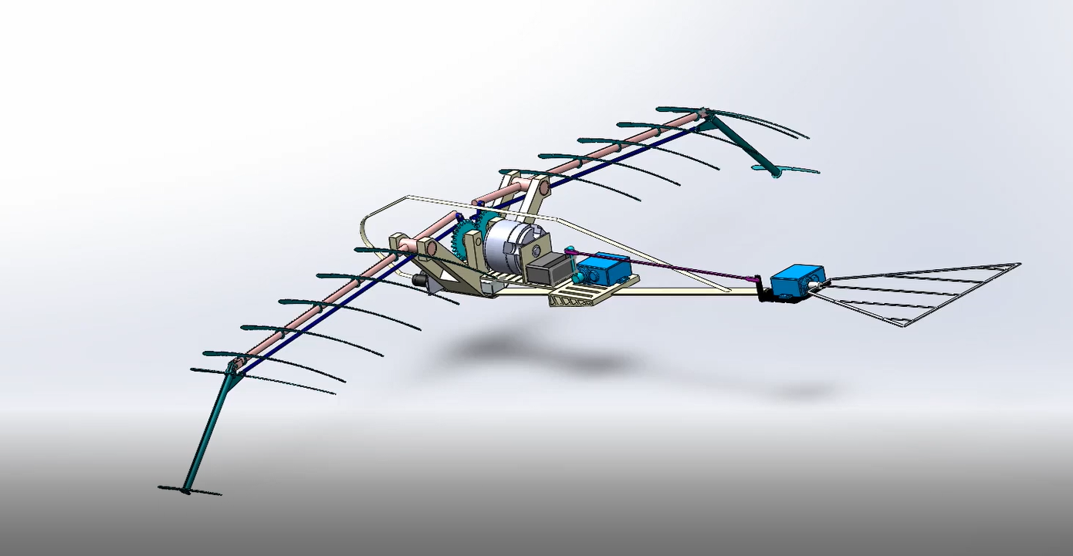
功能介绍
9
双光传感器，
可敏感地进行
障碍物探测和
距离测量
噪音小，可以灵活的进行隐蔽性任务，具有较好的隐身性
载荷平台搭载的摄像机使其能传回高质量画面
可更换的模块化载荷能使它完成各类对应任务。

Slide 13

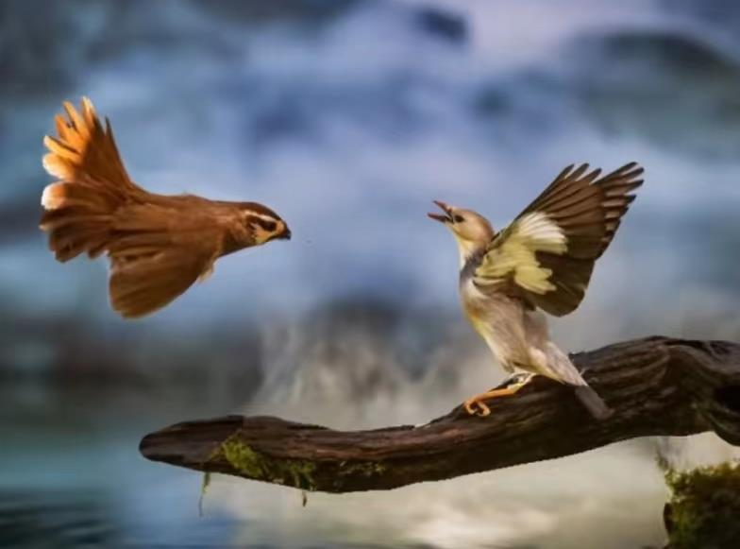
应用前景
9
自然环境、野生动物拍摄
与现有的摄像机拍摄相比，具有低成本，高效率，适应性强的优势。
传统飞行器因为噪音大的缺陷使得其难以在动物拍摄领域发挥作用
而仿生飞行器“三青” 的扑翼飞行模式可以做到相对静音的飞行，利用仿生蒙皮混入鸟群通过搭载的拍摄系统跟拍传回高清的照片和视频。

Slide 14
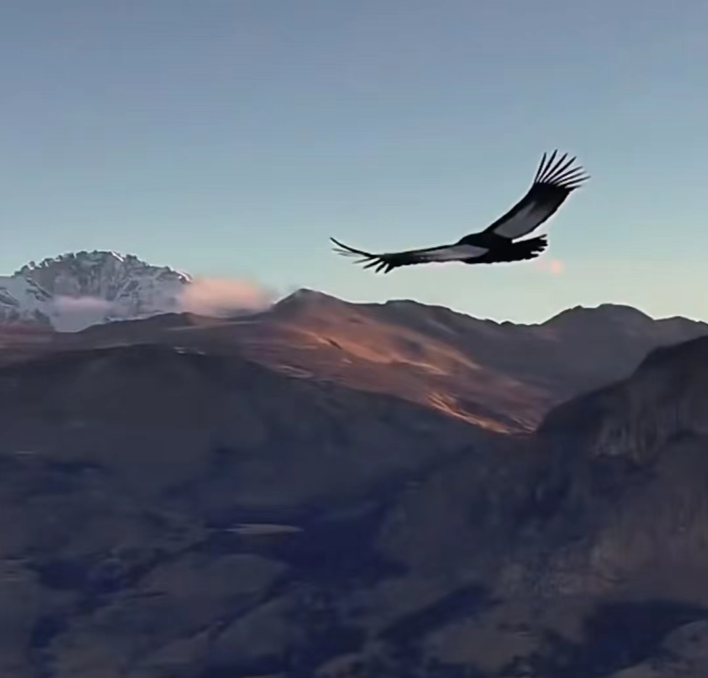

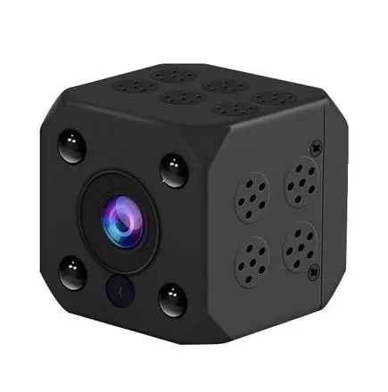
应用前景
9
地形勘探
三青仿生飞行器可以通过特殊的飞行模式以极高的效率在山谷，山脉间飞行。
再与其搭载的摄像模块协同工作，传回高清的图片与扫描模型，做到对山脉地形等的快速勘探。

Slide 15
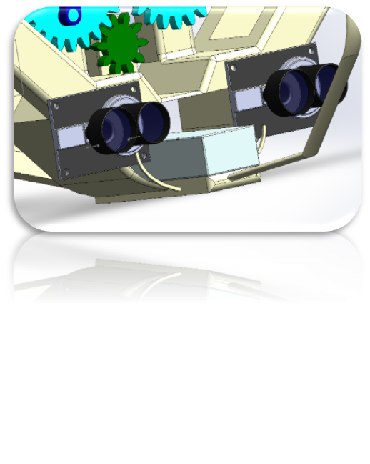
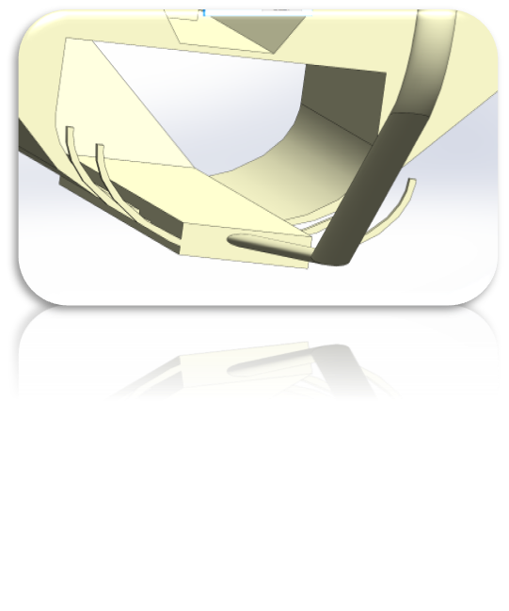
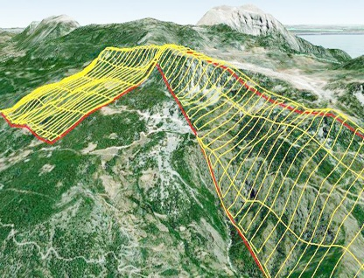
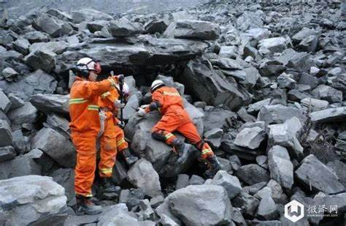
应用前景
9
雷达-可见光混合模块＋载荷平台
灾情环境检测和救援

Slide 16
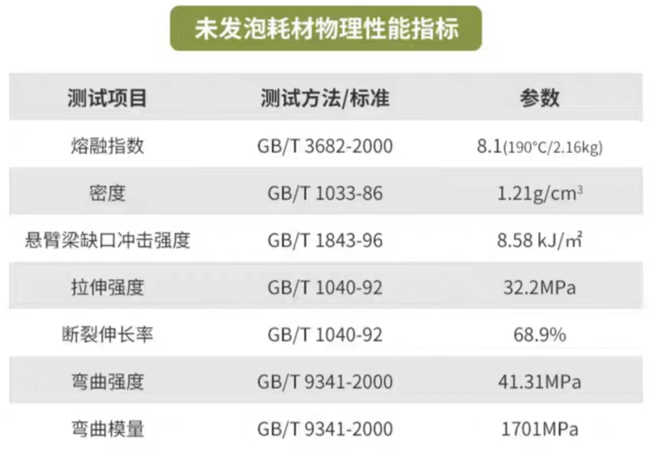
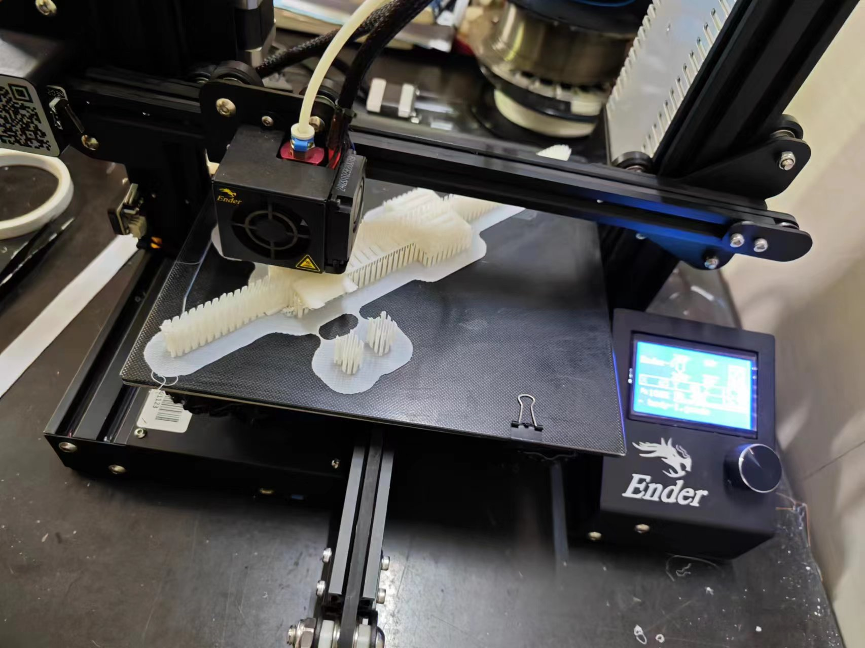
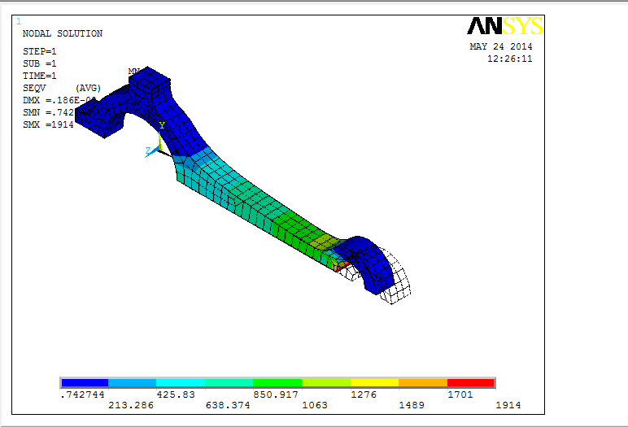
设计特色
10
高效绿色制造技术
采用创新性的发泡塑料3D打印技术
“三青”设计采用3D打印技术制造机身，采用PLA-LW发泡材料，密度低至0.54g/cm³。并且通过镂空设计，大大减轻机身重量，获得相近的机身强度。经过模拟计算，材料制造强度符合要求
打印耗材数据
打印制造机身中
连杆机构有限元模拟分析

Slide 17
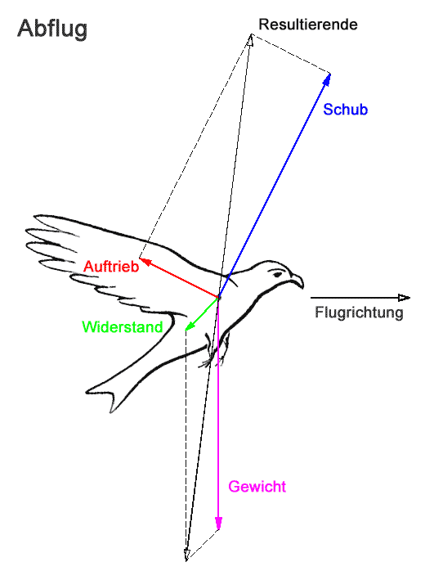
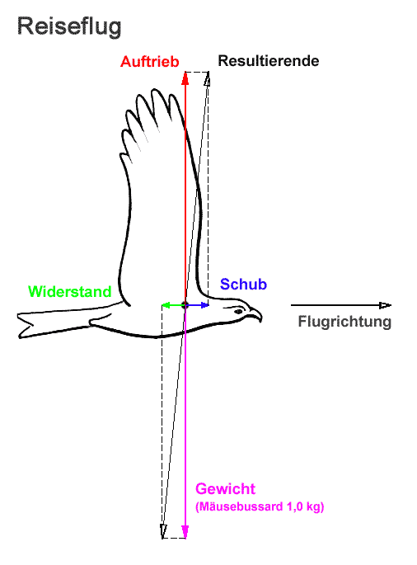
设计特色
10
扑翼飞行模式
通过对鸟类飞行的分析和分解，模拟了鸟类的扑翼飞行状态。通过图示的传动结构来上下扑动提供升力，并通过翼面的转动提供推力和转向。

Slide 18
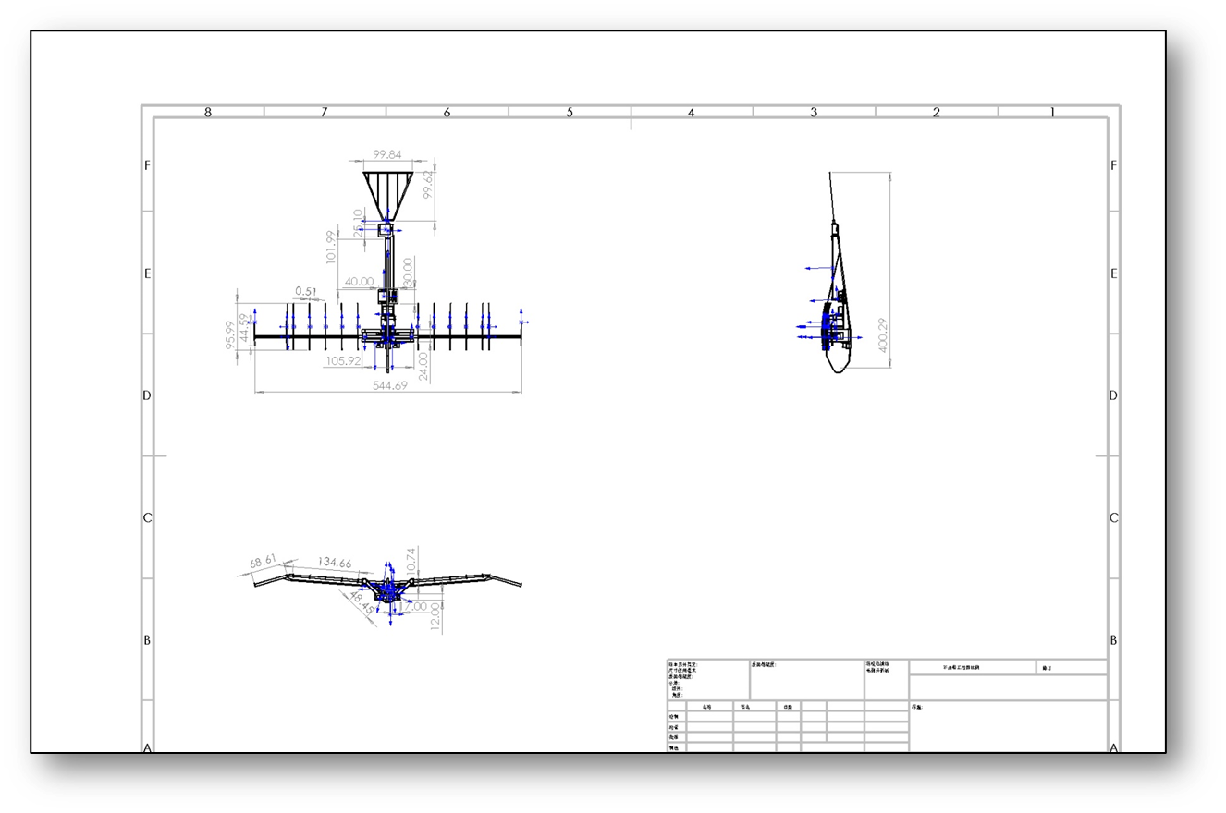
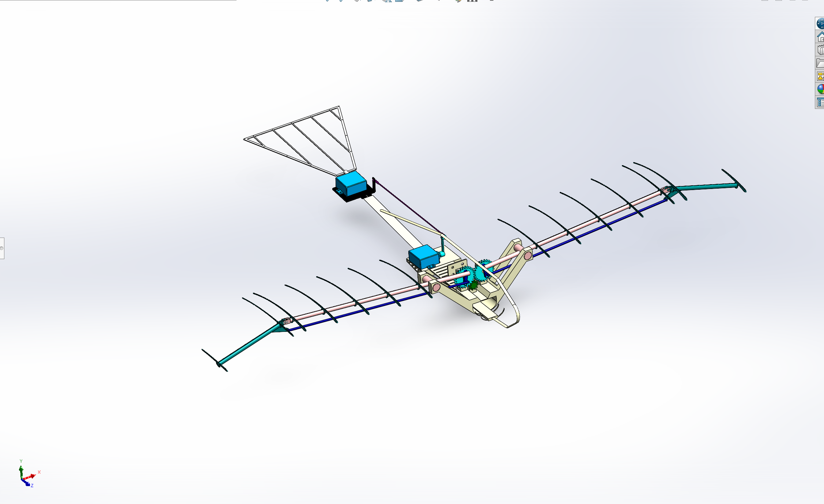
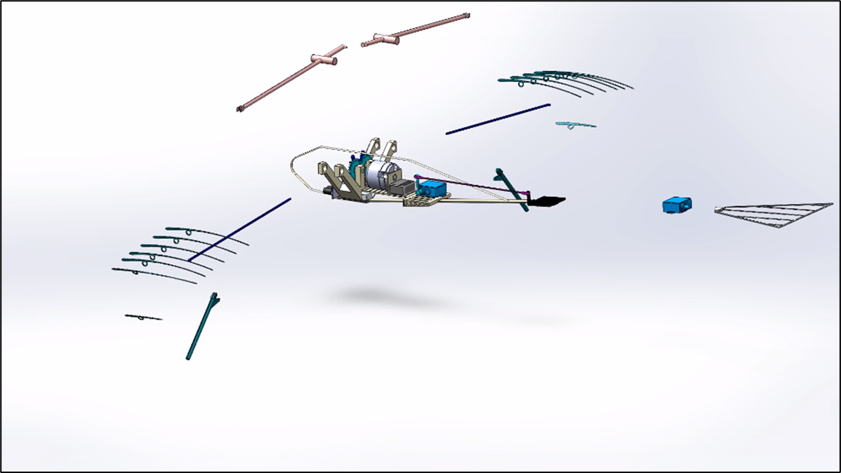
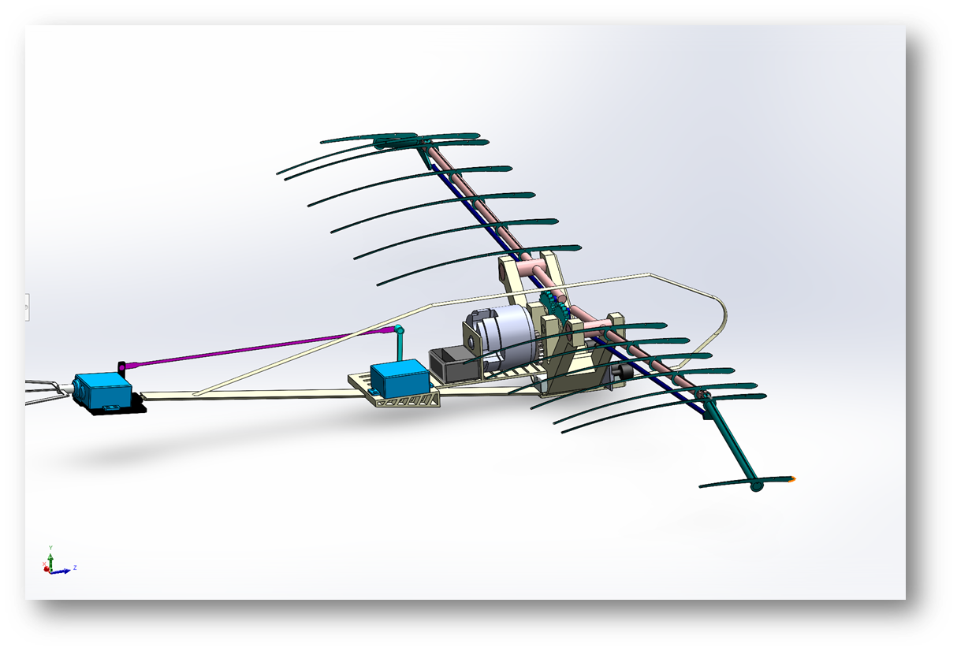
总装图纸
12

Slide 19
请各位评委老师点评！
演讲结束，感谢观看
2023

